Slide 1

HIBER NATE 5.x 시작하기
visualkhh@gmail.com

Slide 2
왜 JPA를 쓰는가?
1. 기존 SQL 중심적인 개발시 불편하다
쿼리가 변경되면 이에따른 프로그램 소스 DTO객체의 변경도 불가피하게 일어난다
데이터를 가져와 객체지향적으로 관계를 Mapping하는 일이 매번 일어난다
!!SQL의존적인 개발이 이루어진다.

Slide 3
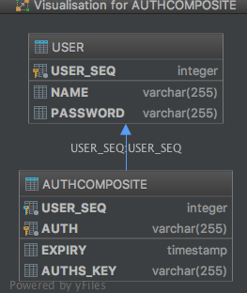
왜 JPA를 쓰는가?
DATABASE (1:N)
2. 객체-관계 간 모델 불일치
Object Maping (1:N)
public class User { Integer seq; String name; String password;
private List<AuthComposite> auths; }
public class AuthComposite { Integer seq; String auth; Date expiry;
String auth_key }

Slide 4
왜 JPA를 쓰는가?
3. 상속 불일치
상속은 객체 세계에서는 지원하지만, 관계형 스키마에서는 지원하지 않는다.
상속은 모든 객체지향 언어, 특히 자바에서 바늘과 실처럼 뗄 수 없는 특징입니다
하이버네이트는 다양한 클래스-테이블class-to-table 전략을 사용합니다.

Slide 5
왜 JPA를 쓰는가?
4. 관계와 연관 관계의 불일치 (SQL 중심적인 개발의 문제점)
field 하나추가시 쿼리도 바꿔야하고 VO도 바꿔야되고 View바뀌고...
SQL에 의존적인 개발을 피하기 어렵다.
객체답게 모델링 할수록 매핑 작업만 늘어난다

Slide 6
왜 JPA를 쓰는가?
장점
객체지향적으로 데이터를 관리할 수 있기 때문에 비즈니스 로직에 집중 할 수 있다
테이블 생성, 변경, 관리가 쉽다. (JPA를 잘 이해하고 있는 경우) 로직을 쿼리에 집중하기 보다는 객체자체에 집중 할 수 있습니다.
빠른 개발이 가능합니다.
단점
어렵다. 장점을 더 극대화 하기 위해서 알아야 할게 많습니다.
잘 이해하고 사용하지 않으면 예상과 다르게 돌아갈수 있습니다.

Slide 7
정리해보자면 왜? Hibernate??
1. SQL 짜기 싫어!~ㅠㅠ
2. 매번 객체 맵핑 시키는거 귀찮아~
3. 나는 비지니스 로직에 집중할꺼야~
Notes:
1. 기존 SQL 중심적인 개발시 불편하다
- 쿼리가 변경되면 이에따른 프로그램 소스 DTO객체의 변경도 불가피하게 일어난다
- 데이터를 가져와 객체지향적으로 관계를 Mapping하는 일이 매번 일어난다.
!!SQL의존적인 개발이 이루어진다.
2. 객체-관계 간 모델 불일치
관계형 데이터베이스에는 로우와 컬럼의 2차원 형태로 데이터가 저장된다. 데이터 관계는 외래키foreign key 형태로 표현된다. 문제는 도메인 객체를 관계형 데이터 베이스로 저장할 때 발생한다. 애플리케이션의 객체는 로우와 컬럼 형태가 아니다. 도메인 객체는 객체의 상태를 속성(변수)으로 가지고 있다. 그래서 도메인 객체 그대로 관계형 데이터베이스에 저장할 수가 없다. 이러한 불일치를 객체-관계 간 임피던스 불일치object-relational impedance mismatch라고 합니다.
3. 상속 불일치
상속은 객체 세계에서는 지원하지만, 관계형 스키마에서는 지원하지 않는다. 상속은 모든 객체지향 언어, 특히 자바에서 바늘과 실처럼 뗄 수 없는 특징입니다. 안타깝게도 관계형 스키마에는 상속 개념이 없습니다. 회사에서 임원과 직원의 예를 들어보면. 임원 개인도 회사의 직원이죠. 이 관계를 데이터베이스에서 표현하는 것은 테이블 간 관계 수정이 필요해서 쉽지 않습니다. 상속 없이 현실 세계의 문제 상황을 표현하는 것은 매우 복잡한 일입니다. 그런데 데이터베이스는 상속 관계와 같은 형태를 알지 못하지요. 이것을 해결할 간단한 방법은없지만, 문제를 풀 수 있는 몇 가지 접근법이 있습니다. 이 접근법은 다양한 클래스-테이블class-to-table 전략을 사용합니다.
4. 관계와 연관 관계의 불일치
1. SQL 중심적인 개발의 문제점
- field 하나추가시 쿼리도 바꿔야하고 VO도 바꿔야되고 ...
- SQL에 의존적인 개발을 피하기 어렵다.
- 객체답게 모델링 할수록 매핑 작업만 늘어난다

Slide 8
사람은 이해하지 못하는 것에 두려움을 느낀다.

Slide 9

어서 와~~ 처음이지~

Slide 10
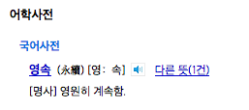
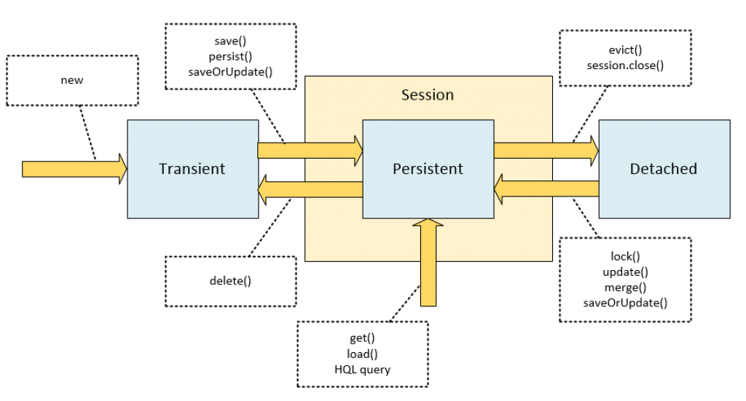
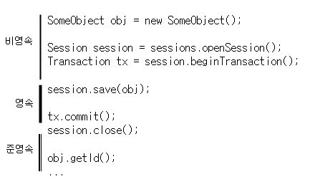
엔티티 생명주기
(비영속)
(영속)
(준영속)
Notes:
비영속 상태
퍼시스턴트 객체를 처음 만들었을 때의 상태. 데이터베이스 테이블에 관련 데이터가 없으며, 연관된 Session이 없다.
영속 상태
현재 활성화된 Session과 연결된 퍼시스턴트 객체. 이 상태의 퍼시스턴트 객체는 고유성을 가지며, 프로퍼티 값의 변경이 Session을 통해 자동으로 데이터베이스에 반영된다.
준영속 상태
영속 상태의 퍼시스턴트 객체가 Session과 연결이 끊기면 준영속 상태가 된다. Hibernate의 관리를 받지는 않지만, 영속 데이터를 갖고 있다.

Slide 11
Hibernate 셋팅 compile(group: 'org.hibernate', name: 'hibernate-core', version: '5.2.5.Final')
Source 레벨에서 가능
Config 파일로 가능
XML
properties
매개변수로 가능
Notes:
하이버네이트에서
제공하는 셋팅 방법은 3가지 방법을 제공합니다.

Slide 12
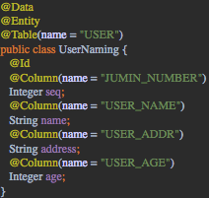
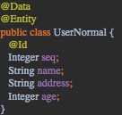
@Entity
클래스를 영속화하려면 먼저 엔티티로 정의해야 합니다.
@Id(key)는 무조건하나이상 존재해야됨

Slide 13
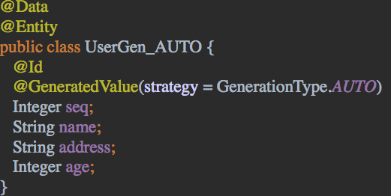
식별자 key
각 객체는 유일한 식별자를 가지고 데이터베이스에 영속화되어야 한다.
GenerationType.AUTO
GenerationType.IDENTITY
GenerationType.SEQUENCE
GenerationType.TABLE
Notes:
GenerationType.AUTO
기본 방법으로 다른 데이터베이스 간에도 이용할 수 있다. 하이버네이트에서는
데이터베이스를 기반으로 적절한 ID를 선택한다.
GenerationType.IDENTITY
이 설정은 몇몇 데이터베이스에서 제공하는 identity 함수를 기반으로 한다. 데
이터베이스에서 고유한 식별자를 제공하는 역할을 한다.
GenerationType.SEQUENCE
몇몇 데이터베이스에서는 연속된 숫자에 관한 메커니즘을 제공하는데, 하이버
네이트에서는 일련번호를 사용한다.
GenerationType.TABLE
다른 테이블의 고유한 컬럼 값에서 기본키를 생성하는데, 이 경우 TABLE 생성자
를 사용한다. 시퀀스seqeunce 방법에서는 strategy와 generator 속성을 모두 정의해야 한다.

Slide 14
복합 식별자 ID (KEY)
복합 composite-id 식별자 설정과 관련된 세 가지 방법
1. @Embededdable
2. @EmbeddedId
3. @IdClass
ID 값으로 사용되는 클래스에서 구현해야될것들
1. Default Constructor()
2. hashCode()
3. equals()
4. implements Serializable
tip : Lombok lib사용한다면 위 내용을 자동으로 생성해준다.( https://projectlombok.org/ )

Slide 15
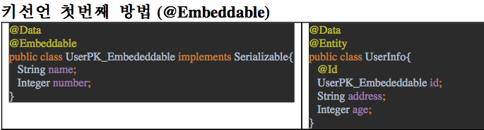
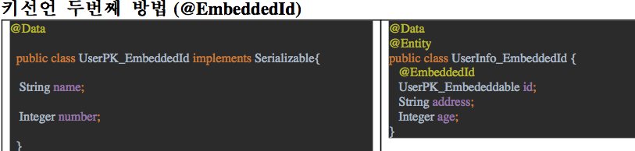
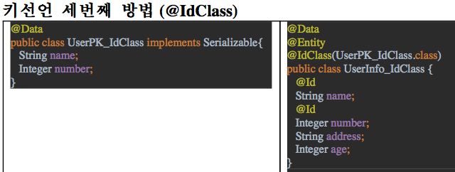
Notes:
Embeddable 선언된 클래스는 다른 클래스의 내부 에 임베딩되는 클래스리고 선언되는것
EmbeddedId
클래스를 임베딩하여 아이디로 사용하겠다는
IdClass
내꺼필드에 여러 아이디필드와 타 클래스를IDclass로 맵핑하여 쓰겠다.

Slide 16
Join 조인
1:1
1:N, N:1
N:N
하이버네이트는 다중성과 방향성을 모두 지원한다.
Notes:
연관 관계
객체 영속화 세상에서는 연관 관계assocation와 관계relationship에 대한 이해는 필수입니다.
연관 관계에서 반드시 기억할 두 가지는 다중성multiplicity과 방향성directionality입니다
다중성
일대일 1:1
한 테이블에서 각 레코드는 반드시 다른 테이블 의
레코드 한 개와 관계가 있다. 반대의 경우도 마찬가지다.
다른 테이블의 레코드는 0일 수도 있다.
자동차 한 대는 오직 한 개의 엔진만 가진다.
1:N, N:1
한 테이블에서 각 레코드는 다른 테이블의 0개
또는 그 이상의 레코드와 관계가 있다.
영화 한 편은 많은
배우를 가진다(일대다)
배우 한 명은 여러 작품에서
연기할 수 있다 (다대일).
N:N
양쪽 테이블 모두 각 레코드가 다른 쪽 테이블의
0개 또는 그 이상의 레코드와 관계가 있다.
방향성
Car와 Engine의 관계에서 Car의 속성을 질의해서 Engine을 찾아낼수있습니다. car -> engin
Car 클래스와 Owner 클래스의 경우 주어진 Car 객체로 자동차의 주인이 누구인지 알 수 있으며,
Owner 객체로 차주의 자동차가 무엇인지 알 수 있습니다
양방향성 연관 관계를 유지할 수 있도록 Owner 객체에 Car에 대한 참조를 제공하 고, Car 객체에는
Owner에 대한 참조를 제공하고 있습니다.

Slide 17
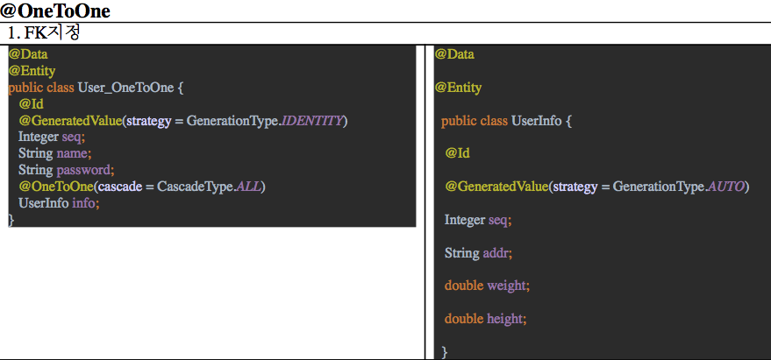
Notes:
조인전에 먼저 알아야될 Cascade
부모 객체와 자식 객체의 종속성 설정 : 하이버네이트에서는 "부모"객체가 실행되면 "자식" 혹은 "의존" 객체까지 전이되는 연산을 cascade 어트리뷰트로 처리할 수 있다. 이 기능은 모든 종류의 컬렉션과 연관에 적용된다.
타입
행위
언제
CascadeType.DETACH
엔티티가 Persistence Context에서 제거되면 (엔티티가 분리 될 것입니다)이 작업은 관계에 반영됩니다.
Finished Persistence Context
또는 entityManager.detach ()
entityManager.clear ()
CascadeType.MERGE
엔티티에 업데이트 된 데이터가 있으면이 작업이 관계에 반영됩니다
엔티티가 갱신되고 트랜잭션이 완료되거나, entityManager.merge ()
CascadeType.PERSIST
새로운 엔티티가 데이터베이스에 유지되면이 조치가 관계에 반영됩니다.
트랜잭션이 끝나거나, entityManager.persist ()
CascadeType.REFRESH
엔티티가 데이터베이스와 동기화 된 데이터를 가질 때이 조치가 반영됩니다
entityManager.refresh ()
CascadeType.REMOVE
엔터티가 데이터베이스에서 삭제되면 행동이 관계에 반영 될 것입니다.
entityManager.remove ()
CascadeType.ALL
위의 조치 중 하나가 JPA 또는 명령에 의해 호출 될 때,이 조치는 관계에 반영됩니다.
위에 설명 된 명령이나 행동.
쉽게 말하기 : 객체 상태 전이 타입 (보통 ALL을 사용한다)

Slide 18
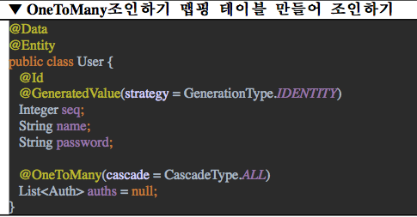
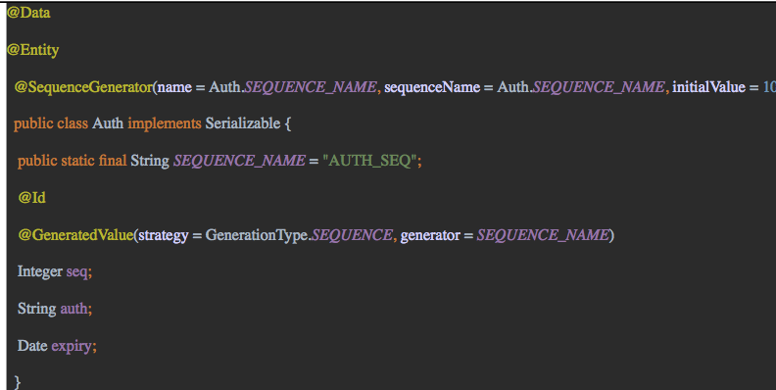

Slide 19
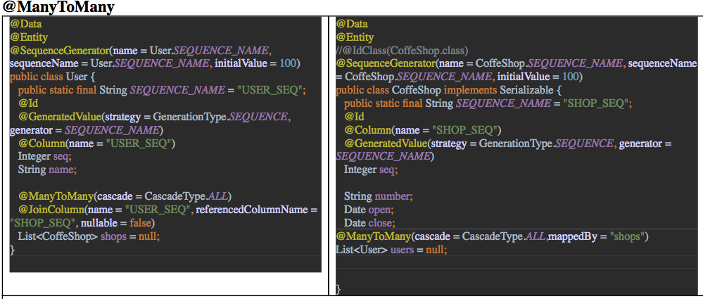

Slide 20
상속 전략
Entity 상속으로 처리하는 방법이 3가지 있다. 1. Table-per-Class 전략 2. Table-per-Subclass 전략 3. Table-per-Concrete-Class 전략
Notes:
Table Per Class
상속관계에 에있는 클래스들을 하나의 테이블로 처리하겠다
Table Per SubClass
부모의 테이블을 참조하며 자식 Entity는
분리된 테이블로 처리하겠다.
Table Per Concarete Class
부모와도 완전히 별개의 분리된 테이블로 처리하겠다.

Slide 21
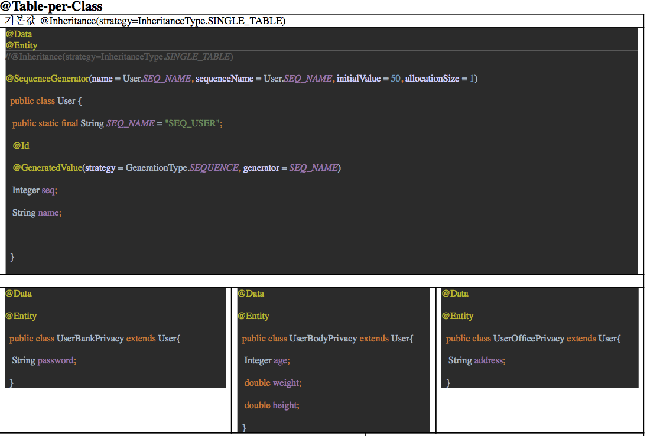
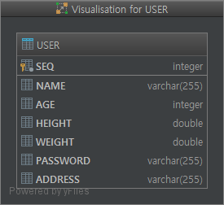

Slide 22
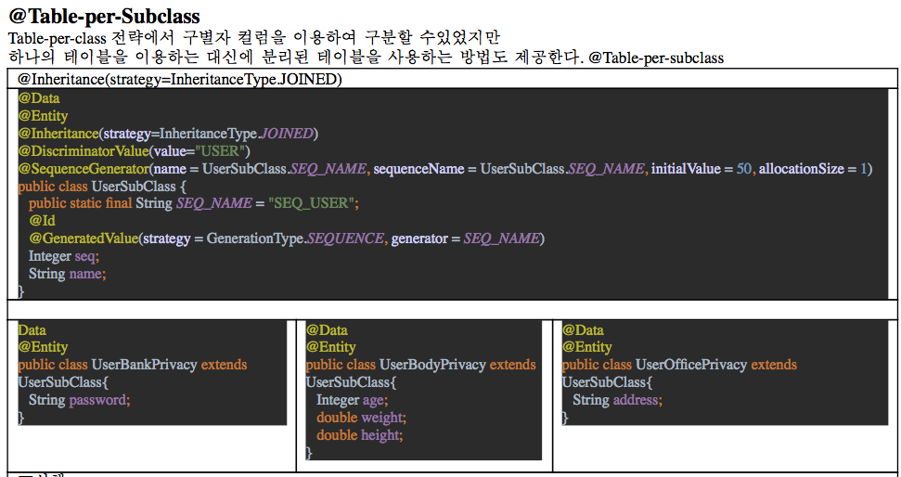
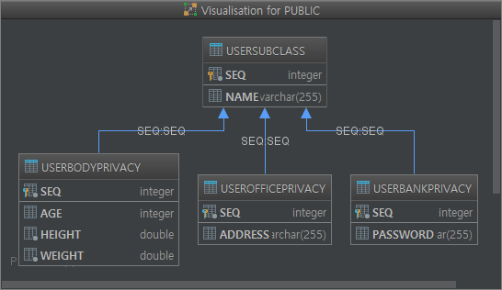

Slide 23
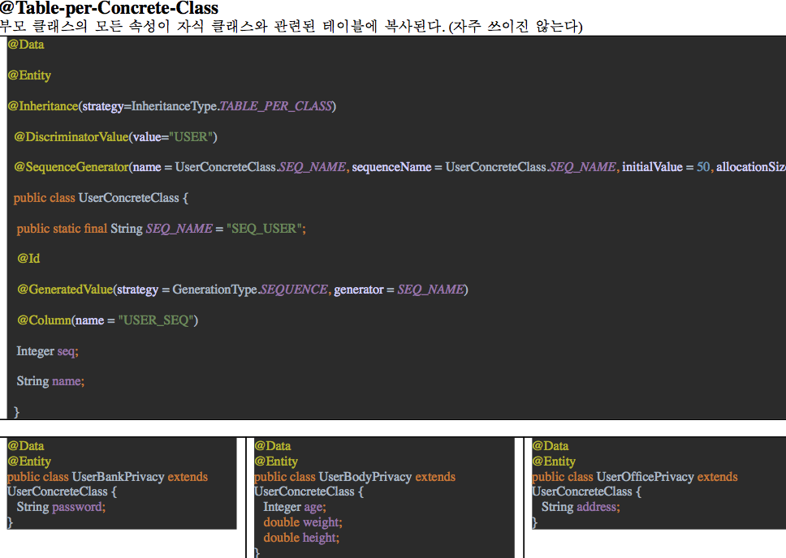
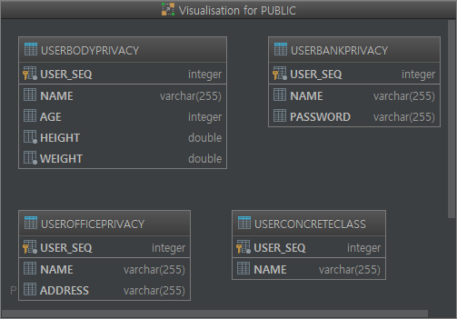

Slide 24
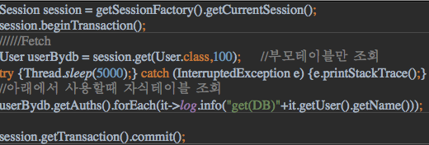
조회하기
1. 지연로딩 FetchType.LAZY (기본값:OneToMany, ManyToMany)
@OneToMany(cascade = CascadeType.ALL, fetch = FetchType.LAZY)
2. 즉시로딩 FetchType.EAGER(기본값:OneToOne, ManyToOne)
@OneToMany(cascade = CascadeType.ALL,fetch = FetchType.EAGER)

Slide 25
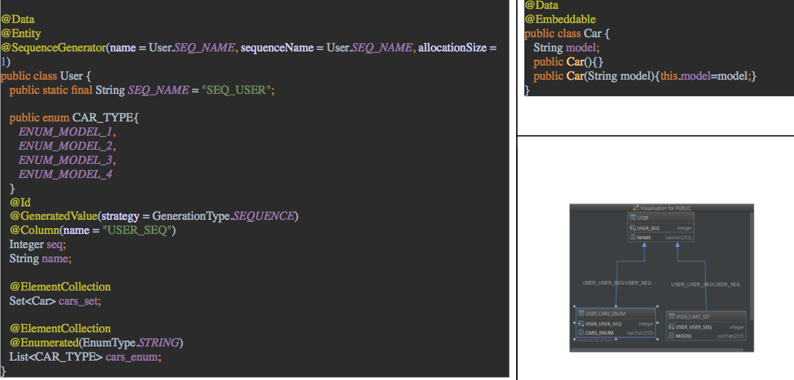
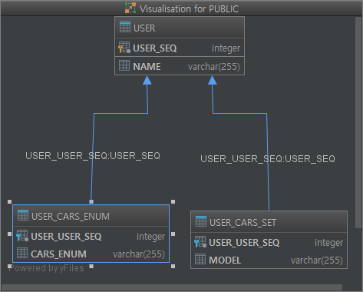
ElementCollection
별도의 Entity를 만들지 않고 Collection을 테이블로 사용하자.

Slide 26
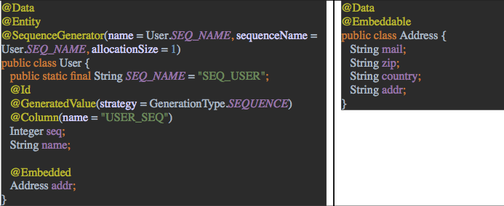
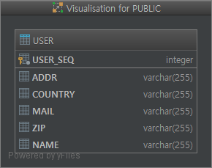
@Embedded Objects
object를 하나의 Entity에 속해있는것처럼 할수 있는 방법

Slide 27
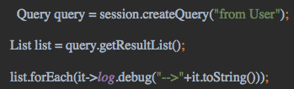
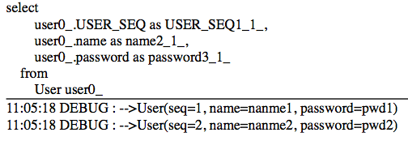
하이버네이트 질의어
HQL(Hibernate Query Language)에서는 WHERE, ORDER BY, AVG, MAX 등을 SQL처럼 사용할수 있습니다.
HQL은 객체(Entity)를 사용합니다. 테이블을 나타내는 자리에 엔티티 객체 클래스명을 사용해야 합니다.
Notes:
HQL(Hibernate Query Language)에서는 WHERE, ORDER BY, AVG, MAX 등을 SQL처럼 사용할수 있습니다.
HQL은 객체(Entity)를 사용합니다. 테이블을 나타내는 자리에 엔티티 객체 클래스명을 사용해야 합니다.

Slide 28
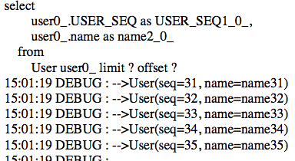
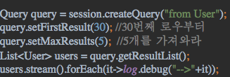
페이지네이션
몇 개의 레코드만 가져오려면
setFirstResult(..), setMaxResults(..) 메소드에 한계치와 함께 호출함으 로써 페이지네이션Pagination 기능을 사용할 수 있다

Slide 29
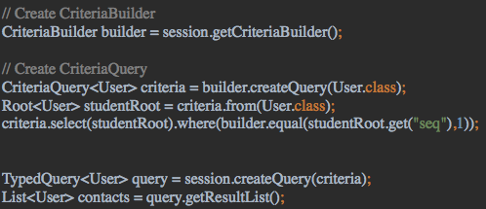
Criteria
하이버네이트에서는 criteria를 도입하여 필터링의 또 다른 방법을 제공합니다.
Criteria와 Restrictions 클래스를 이용하여 좀더 편하게 필터링을 해보자구요~
더복잡하게 느껴지는건 기분탓인가??

Slide 30

Criteria
익숙하니 겁나 좋군~

Slide 31
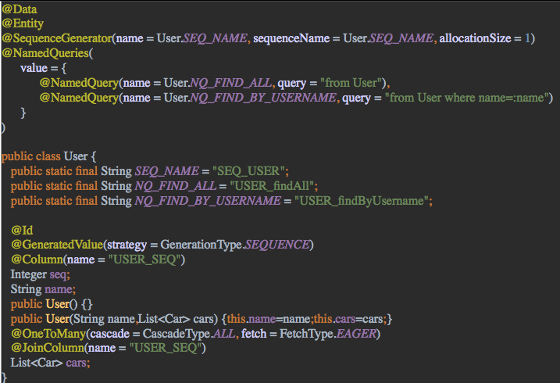
네임드 쿼리
클래스 레벨에서 엔티티의 쿼리를 사용하기 위해 @NamedQuery이용 매핑 파일에 선언 사용할수 있다.

Slide 32
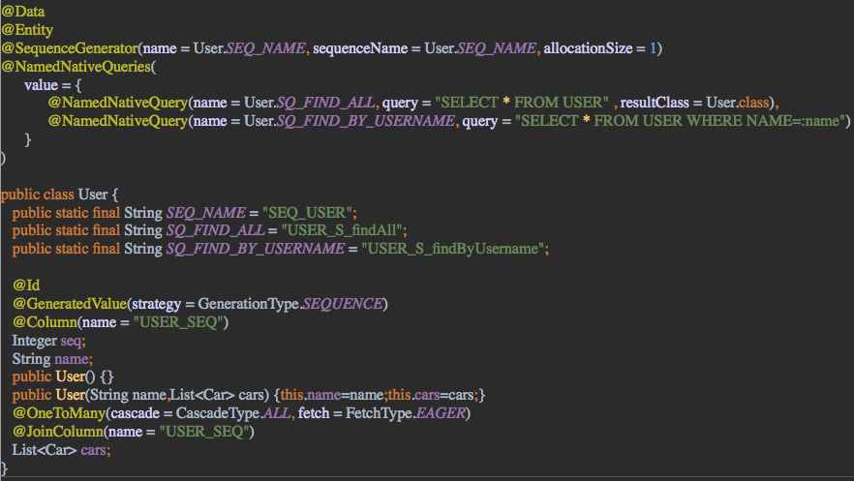
네이티브 쿼리
Notes:
네이티브 쿼리를 실행하는 기능도 제공한다
HQL이 사용하기 간편한데 왜 네이티브 SQL을 ???
데이터베이스 벤더의 특정 함수 또는 생성에 의존적인 쿼리문이 있을 때 (예 : 통계 업무)
네이티브 쿼리를 사용할수밖에 없다

Slide 33
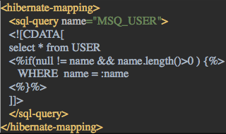
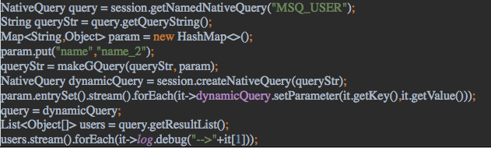
Groovy Template 이용하여 Dynamic Query 사용하기

Slide 34
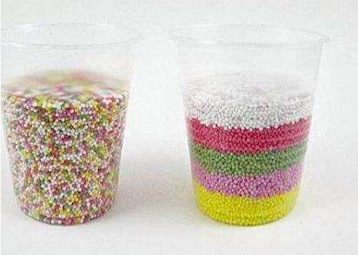
감사합니다.

